Slide 1

ФИО аспиранта | Сологубова Ирина Александровна
Год обучения | 2 года обучения (2016 года набора)
Наименование направления подготовки | 04.06.01 Химические науки
Образовательная программа | Физическая химия
Научный руководитель | Котванова Маргарита Кондратьевна, к.х.н., доцент
Тема диссертации | Полифункциональные материалы на основе сложных оксидов переходных металлов
Научная школа ЮГУ | Арктические СВС-наноматериалы
Руководитель научной школы | Гуляев Павел Юрьевич, д.т.н., профессор
Срок реализации проекта: 01.01.2018 – 30.09.2021
1

Slide 2
Объект исследования:
- наноматериалы на основе оксидных бронз переходных металлов.
Предметы исследования:
Комплекс физико-химических свойств оксидных бронз, в том числе фототермические свойства.
Механизм механохимического взаимодействия компонентов в процессе синтеза.
Inorganic Chemistry
Materials Science
Biochemistry
Предметные области (классификация Scopus)
2

Slide 3
Наукометрическое обоснование актуальности диссертационного исследования
3

Slide 4
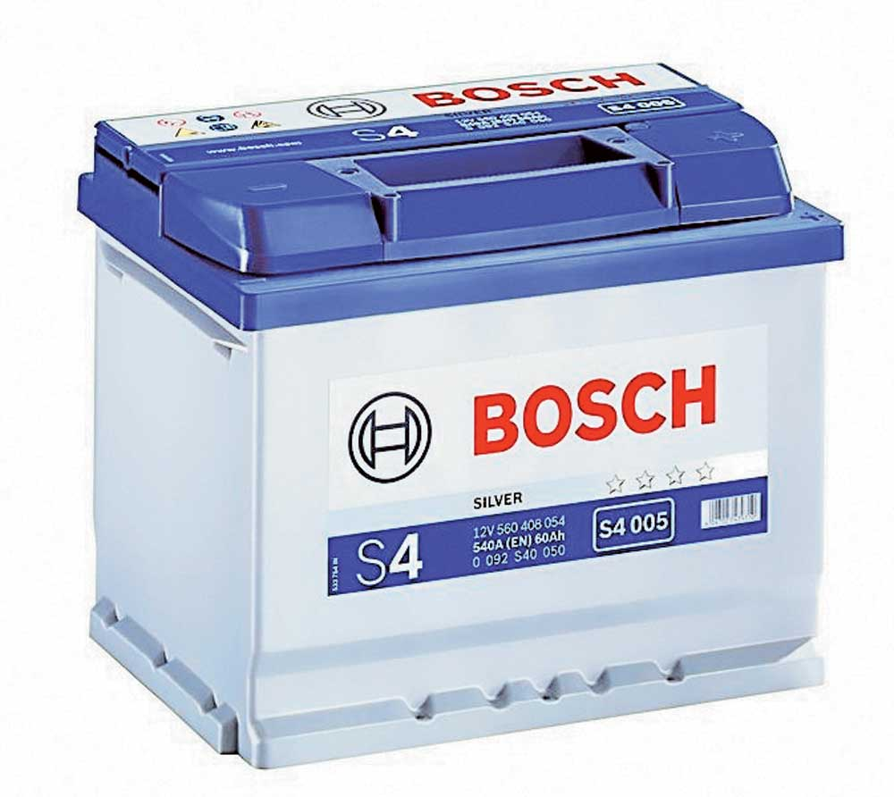
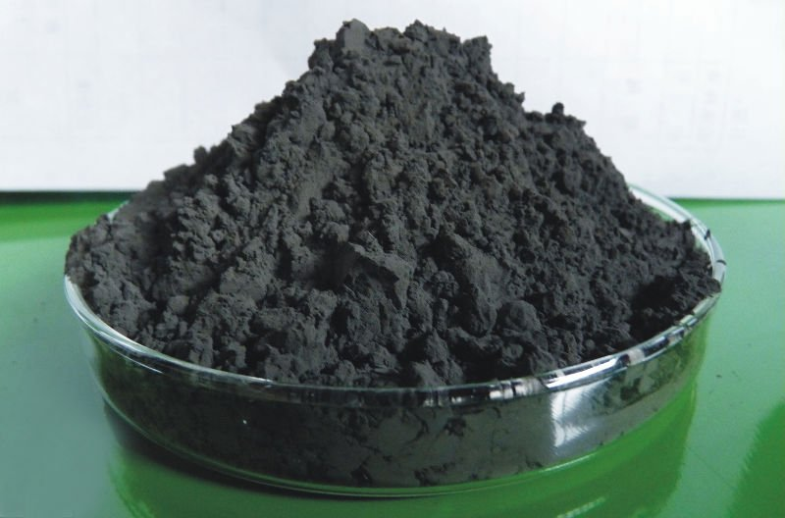
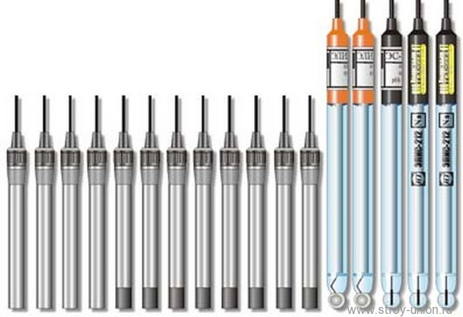
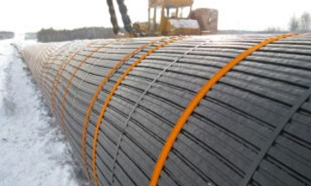
Практическая значимость
Li, Na – ионные аккумуляторы
Катализаторы
Ион-селективные электроды
Защитные покрытия
4

Slide 5
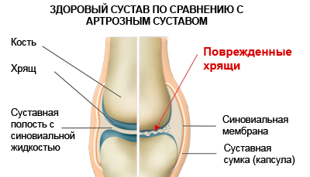
Практическое применение синтезируемых нами материалов
Разработка добавок в биогели для регенерации хрящевых тканей
Цель диссертационного исследования - получение эффективных биофункциональных наноматериалов на основе оксидных бронз титана, молибдена, вольфрама.
5

Slide 6
  Задачи диссертационного исследования:
Сравнение эффективности мехоносинтеза с другими видами синтеза наноматериалов на основе сложных оксидов переходных металлов.
Описание механизма реакций механохимического взаимодействия.
Исследование микроструктуры мелкодисперсных порошков оксидных бронз.
Исследование электропроводности нанопорошков оксидных бронз.
Изучение фототермических свойств полученных наноматериалов.
Оценка влияния фототермического эффекта полученных наноматериалов на регенерацию поврежденных хрящевых тканей.
6

Slide 7
Используемые в работе методы синтеза и физико-химического исследования
Механохимическое взаимодействие
Самораспространяющийся высокотемпературный синтез
Математическое моделирование
Рентгенофазовый анализ
Спектрофотометрия
Облучение лазером и тепловизионная съемка
Сканирующая и просвечивающая электронная микроскопия
Гравиметрия
Методы измерения электропроводности
7

Slide 8
План-график реализации проекта
Задачи диссертационного исследования | Срок реализации
Получение наноматериалов различного состава. Сравнение эффективности используемых методов. Получение и отбор наночастиц. Контроль состава полученных оксидных бронз и размера частиц. | 2018г.
Описание механизма реакций механохимического взаимодействия. Исследование микроструктуры мелкодисперсных порошков оксидных бронз методом просвечивающей микроскопии. | 2019г.
Исследование микроструктуры мелкодисперсных порошков оксидных бронз методом электронной микроскопии. Исследование электропроводности нанопорошков оксидных бронз. Изучение фототермических свойств полученных наноматериалов. | 2020г.
Оценка влияния фототермического эффекта полученных наноматериалов на регенерацию поврежденных хрящевых тканей. | 2021г.
8

